Slide 1

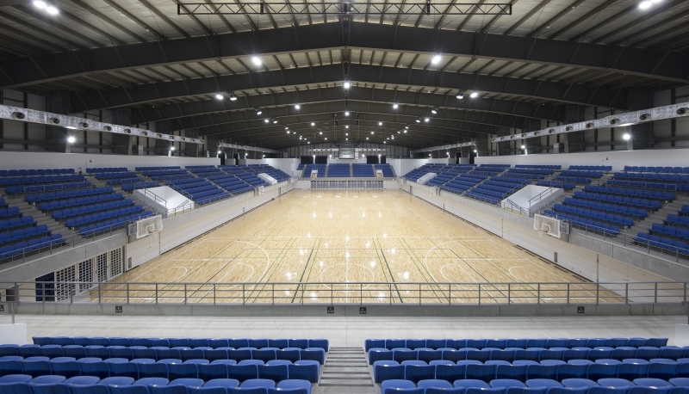


競技役員応募書
※この位置にご自身の名前を上書きしてください。
Indoor Asia Cup 2021
November 7th – 14,2021 , Bangkok, Thailand

Slide 2
基本事項
記入可能範囲で記載し、提出してください。
項目 | 内容（自己記入）
名前
年齢、性別
参加希望役職 | （TOまたは審判員）
上記役職に関わるこれまでの活動、キャリア

Slide 3
プレゼンテーション（ヒアリング）実施要項
項目 | 内容
日時 | 2021年4月11日（日）12時～14時 事前に時間帯をご本人にお知らせします。
時間 | 10分間（自己プレゼンテーション5分、質疑応答5分） プレゼンテーションは5分間で打ち切ります。
場所等 | オンライン（Zoom)で実施します。URLは別途ご連絡します。
プレゼンテーション方法 | 次ページに記載する4つのテーマを含めた内容について実施してください。Zoomの機能を利用しファイル投影等を行うことも可能です。公平性を保つため、プレゼン時に事務局ではファイル投影などの補助的操作は行いません。
結果発表 | 4月13日（火）までにご本人にお知らせします。
問合せ等宛先 | technical-com.jha@outlook.jp

Slide 4
プレゼンテーション（ヒアリング）項目
項目 | 内容（自己記入）
希望動機
役職を遂行するためのご自身の能力（今後の自己研鑽含む）
ご自身の英語語学力に関する事項
その他（自己アピールなど）
このページは利用してもしなくても結構です。事前記入・提出する必要はありません。

